Slide 1


BASE DE DATOS I
INGENIERIA
DE SISTEMAS
Tarea HITO2
Base de Datos I
Unifranz
Sede el Alto
Hito2
Jamil Alex Quispe Valencia

Slide 2
Manejo de conceptos

Slide 3

Las bases de datos son conjuntos organizados de información estructurada que se almacenan en formato electrónico y se pueden acceder, gestionar y actualizar de manera eficiente.
1. ¿QUÉ SON LAS BASES DE DATOS?

Slide 4

Cuando se habla de bases de datos relacionales, se refiere a un tipo de base de datos en la que los datos se almacenan en tablas con filas y columnas relacionadas entre sí mediante claves o identificadores comunes. Estas relaciones permiten consultas y operaciones avanzadas.
2. ¿A QUE SE REFIERE CUANDO SE HABLA DE BASES DE DATOS RELACIONALES?

Slide 5
El modelo entidad-relación (ER) es una representación gráfica de la estructura de una base de datos que muestra las entidades (objetos o conceptos) y las relaciones entre ellas. Un diagrama entidad-relación es una visualización de ese modelo .
3. ¿QUÉ ES EL MODELO E NTIDAD RELACIÓN Y/O DIAGRAMA ENTIDAD
RELACIÓN?

Slide 6
En un diagrama entidad-relación, las figuras principales son:
Entidad: Representa un objeto o concepto, generalmente se muestra como un rectángulo.
Relación: Representa una conexión o vínculo entre entidades, generalmente se muestra como un rombo.
Atributo: Representa una propiedad o característica de una entidad y se muestra como un óvalo unido a la entidad por una línea.
4. ¿CUÁLES SON LAS FIGURAS QUE REPRESENTAN A UN DIAGRAMA ENTIDAD RELACIÓN?
EXPLIQUE CADA UNA DE ELLAS.

Slide 7
Server es un sistema de gestión de bases de datos (DBMS) desarrollado por Microsoft. SQL Server Management Studio (SSMS) es una herramienta de interfaz gráfica que se utiliza para administrar y trabajar con bases de datos SQL Server.
5. ¿QUÉ ES SQL SERVER Y QUÉ ES SQL SERVER MANAGEMENT STUDIO?

Slide 8
Para crear una base de datos en SQL Server, se utiliza la sentencia SQL CREATE DATABASE seguida del nombre de la base de datos que se desea crear.
6. ¿CÓMO SE CREA UNA BASE DE DATOS?

Slide 9
El comando USE se utiliza para cambiar el contexto de la base de datos actual en SQL Server. Permite seleccionar la base de datos con la que se desea trabajar, lo que significa que todas las consultas y operaciones posteriores se aplicarán a esa base de datos.
7. ¿PARA QUÉ SIRVE EL COMANDO USE?

Slide 10
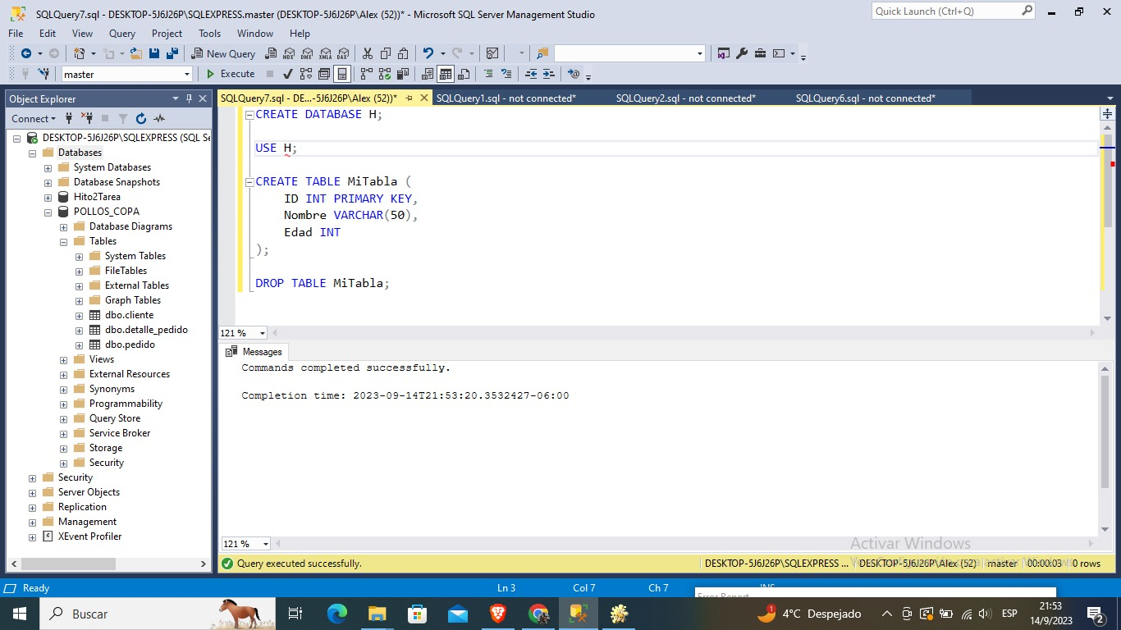
8. CREAR UNA TABLA CUALQUIERA CON 3 COLUMNAS Y SU PRIMARY KEY.

Slide 11
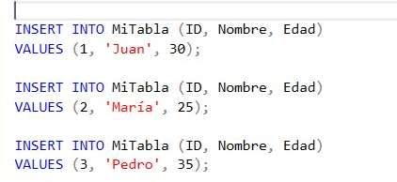
9. INSERTAR 3 REGISTROS A LA TABLA CREADA ANTERIORMENTE

Slide 12
Para eliminar una tabla en SQL Server, se utiliza la sentencia SQL DROP TABLE seguida del nombre de la tabla que se desea eliminar. Por ejemplo:
10.¿CÓMO SE ELIMINA UNA TABLA?

Slide 13
Parte
Práctica

Slide 14
11.Crear el diseño para una UNIVERSIDAD
Universidad_ID (Integer, Llave Primaria y unica)
Nombre (varchar = string)
Ciudad (varchar = string)
Tipo (varchar = string)
Direccion (varchar = string)
Email (varchar = string)
Telefono (integer)

Slide 15
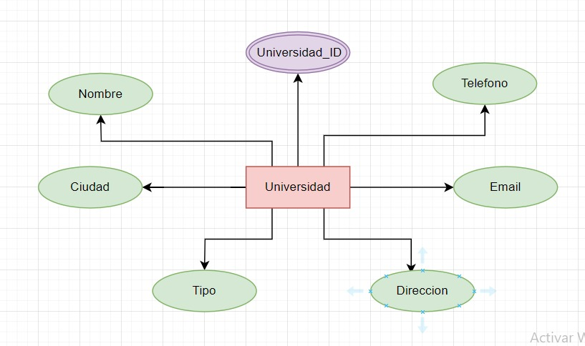
12.Crear el diagrama Entidad Relación E-R para el ejercicio anterior.

Slide 16
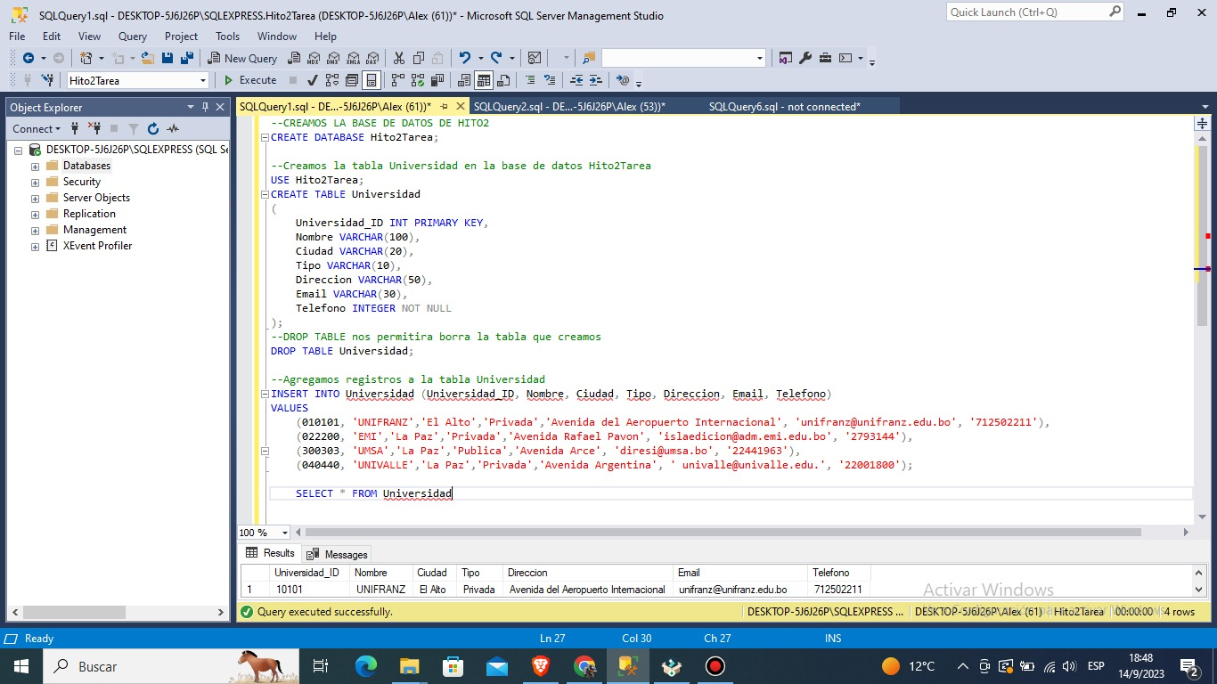
13.Crear la tabla universidad en base al diseño anterior

Slide 17
14.Agregar registros a la tabla creada anteriormente.

Slide 18
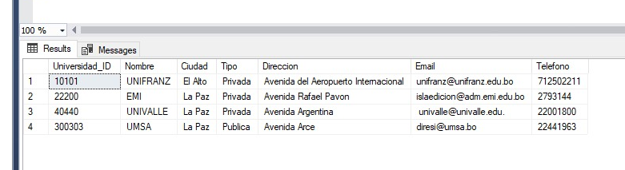
Tabla

Slide 19
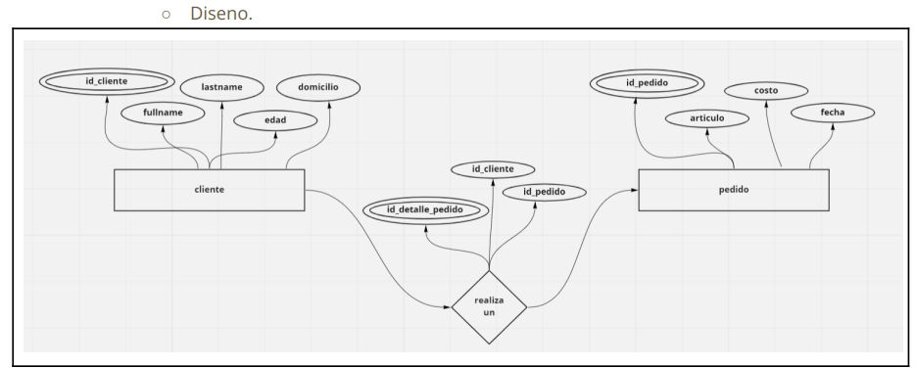
15.Crear las tablas y 2 registros para cada tabla para el siguiente modelo ER

Slide 20
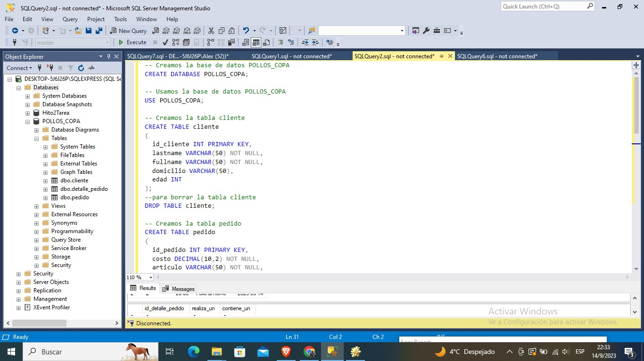

Slide 22
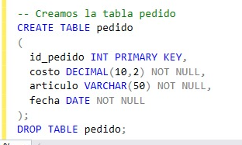

Slide 23
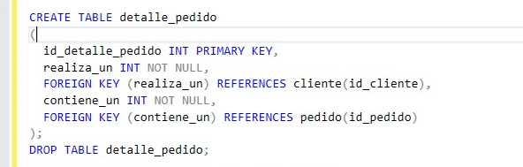

Slide 24
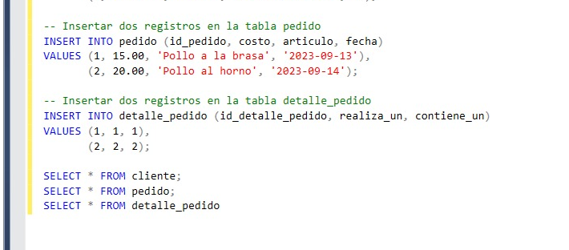

Slide 25
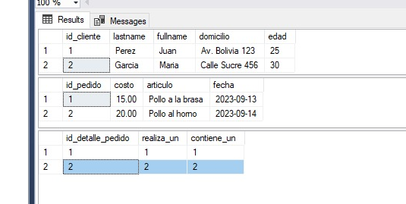
Tabla

Slide 26
Este seria el código
–Creamos la base de datos POLLOS_COPA
CREATE DATABASE POLLOS_COPA;
Usamos la base de datos POLLOS_COPAUSE POLLOS_COPA;
-- Creamos la tabla clienteCREATE TABLE cliente ( id_cliente INT PRIMARY KEY, lastname VARCHAR(50) NOT NULL, fullname VARCHAR(50) NOT NULL, domicilio VARCHAR(50), edad INT);--para borrar la tabla clienteDROP TABLE cliente;-- Creamos la tabla pedidoCREATE TABLE pedido ( id_pedido INT PRIMARY KEY, costo DECIMAL(10,2) NOT NULL, articulo VARCHAR(50) NOT NULL, fecha DATE NOT NULL);DROP TABLE pedido;-- Creamos la tabla detalle_pedidoCREATE TABLE detalle_pedido ( id_detalle_pedido INT PRIMARY KEY, realiza_un INT NOT NULL, FOREIGN KEY (realiza_un) REFERENCES cliente(id_cliente), contiene_un INT NOT NULL, FOREIGN KEY (contiene_un) REFERENCES pedido(id_pedido));DROP TABLE detalle_pedido;-- Insertar dos registros en la tabla clienteINSERT INTO cliente (id_cliente, lastname, fullname, domicilio, edad)VALUES (1, 'Perez', 'Juan', 'Av. Bolivia 123', 25), (2, 'Garcia', 'Maria', 'Calle Sucre 456', 30);-- Insertar dos registros en la tabla pedidoINSERT INTO pedido (id_pedido, costo, articulo, fecha)VALUES (1, 15.00, 'Pollo a la brasa', '2023-09-13'), (2, 20.00, 'Pollo al horno', '2023-09-14');-- Insertar dos registros en la tabla detalle_pedidoINSERT INTO detalle_pedido (id_detalle_pedido, realiza_un, contiene_un)VALUES (1, 1, 1), (2, 2, 2);SELECT * FROM cliente;SELECT * FROM pedido;SELECT * FROM detalle_pedido

Slide 27
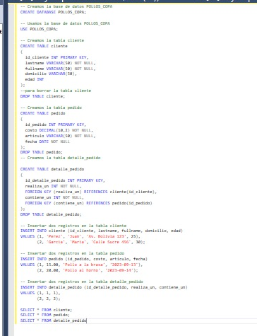

Slide 28
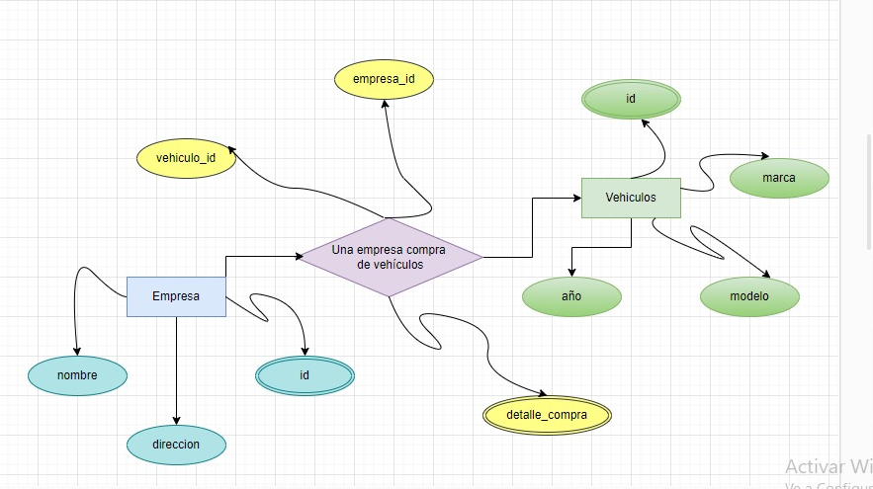
16.Crear el modelo entidad relación ER y su código SQL.

Slide 29
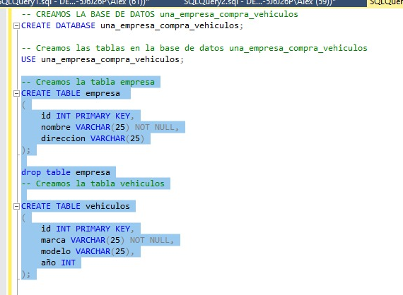

Slide 30
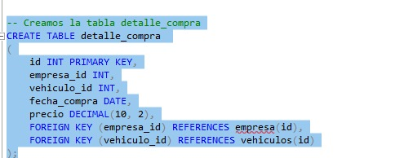

Slide 31
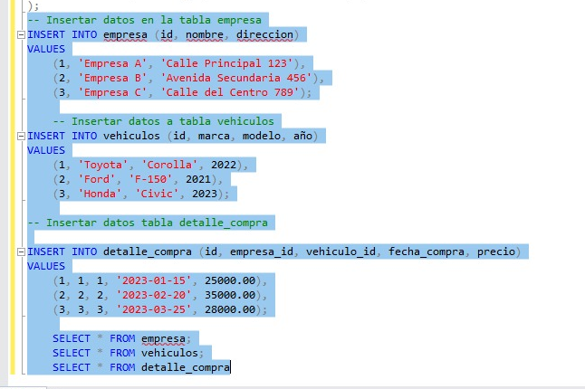

Slide 32
Código
CREAMOS LA BASE DE DATOS una_empresa_compra_vehículos
CREATE DATABASE una_empresa_compra_vehiculos;
Creamos las tablas en la base de datos una_empresa_compra_vehículos
USE una_empresa_compra_vehiculos;
Creamos la tabla empresaCREATE TABLE empresa ( id INT PRIMARY KEY, nombre VARCHAR(25) NOT NULL, direccion VARCHAR(25));drop table empresa
-- Creamos la tabla vehiculosCREATE TABLE vehiculos( id INT PRIMARY KEY, marca VARCHAR(25) NOT NULL, modelo VARCHAR(25), año INT);-- Creamos la tabla detalle_compraCREATE TABLE detalle_compra ( id INT PRIMARY KEY, empresa_id INT, vehiculo_id INT, fecha_compra DATE, precio DECIMAL(10, 2), FOREIGN KEY (empresa_id) REFERENCES empresa(id), FOREIGN KEY (vehiculo_id) REFERENCES vehiculos(id));-- Insertar datos en la tabla empresaINSERT INTO empresa (id, nombre, direccion)VALUES (1, 'Empresa A', 'Calle Principal 123'), (2, 'Empresa B', 'Avenida Secundaria 456'), (3, 'Empresa C', 'Calle del Centro 789'); -- Insertar datos a tabla vehiculosINSERT INTO vehiculos (id, marca, modelo, año)VALUES (1, 'Toyota', 'Corolla', 2022), (2, 'Ford', 'F-150', 2021), (3, 'Honda', 'Civic', 2023); -- Insertar datos tabla detalle_compraINSERT INTO detalle_compra (id, empresa_id, vehiculo_id, fecha_compra, precio)VALUES (1, 1, 1, '2023-01-15', 25000.00), (2, 2, 2, '2023-02-20', 35000.00), (3, 3, 3, '2023-03-25', 28000.00); SELECT * FROM empresa; SELECT * FROM vehiculos; SELECT * FROM detalle_compra

Slide 33
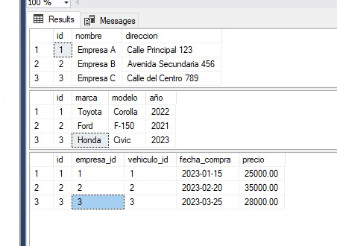
Tabla

